Slide 1
Lezione16 – problemi e codifiche
Lezione del 09/05/2023

Slide 2
Dai Linguaggi ai Problemi
Le teorie della calcolabiltà e della complessità sono fondate sul concetto di appartenenza di una parola ad un insieme di parole: un concetto
semplice
elegante
formale
rigoroso
Tuttavia, nella vita reale, non ti capita spesso di domandarti “ma questa parola apparterrà forse a questo insieme?”
Nella vita reale, piuttosto, ti capita di dover trovare le soluzioni ad istanze di problemi
E, allora, queste teorie sarebbe bello trasferirle nel mondo dei problemi
Ma il concetto “trovare la soluzione ad una istanza di un problema” è, senza dubbio, più arbitrario
se vogliamo, più evanescente
meno rigoroso di quello di appartenenza di una parola ad un insieme di parole

Slide 3
Dai Linguaggi ai Problemi
E, allora, questo concetto di “trovare la soluzione ad una istanza di un problema” dobbiamo renderlo meno arbitrario
ossia, più rigoroso!
Dobbiamo formalizzarlo
e questo comporterà la gestione di numerose… questioncine
Allora, cominciamo: come possiamo schematizzare un “problema”?
Di qualunque problema stiamo parlando, la struttura di un problema è sostanzialmente la seguente
dati un insieme di oggetti conosciuti – l’insieme dei dati che costituisce un’istanza del problema
all’interno di un secondo insieme di oggetti – l’insieme delle soluzioni possibili
cercare gli oggetti che soddisfino certi vincoli
e, sulla base degli oggetti trovati, fornire un qualche tipo di risposta
E nella dispensa 7, al paragrafo 7.1, trovate un po’ di esempi

Slide 4
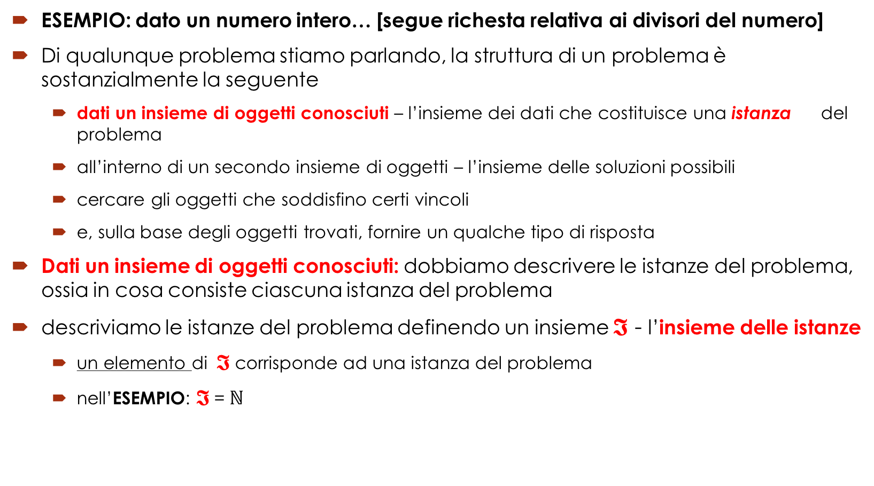
Formalizzare Problemi
ESEMPIO: dato un numero intero… [segue richesta relativa ai divisori del numero]
Di qualunque problema stiamo parlando, la struttura di un problema è sostanzialmente la seguente
dati un insieme di oggetti conosciuti – l’insieme dei dati che costituisce una istanza del problema
all’interno di un secondo insieme di oggetti – l’insieme delle soluzioni possibili
cercare gli oggetti che soddisfino certi vincoli
e, sulla base degli oggetti trovati, fornire un qualche tipo di risposta
Dati un insieme di oggetti conosciuti: dobbiamo descrivere le istanze del problema, ossia in cosa consiste ciascuna istanza del problema
descriviamo le istanze del problema definendo un insieme $𝕴$ - l’insieme delle istanze
un elemento di $𝕴$ corrisponde ad una istanza del problema
nell’ESEMPIO: $𝕴$= $ℕ$

Slide 5
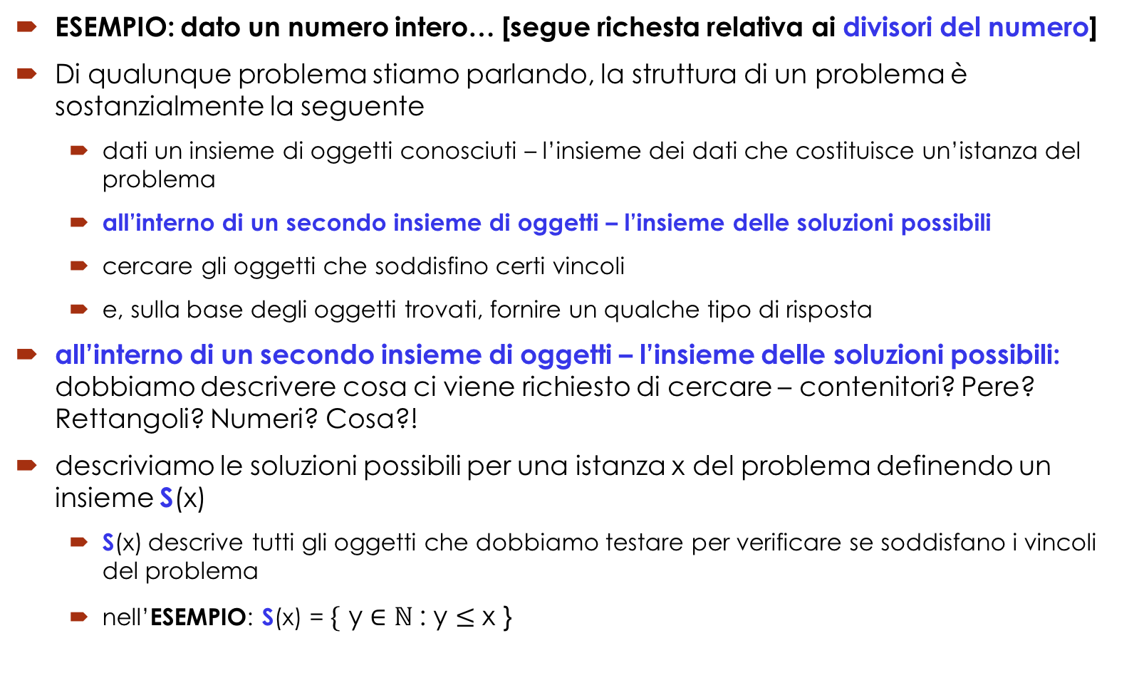
Formalizzare Problemi
ESEMPIO: dato un numero intero… [segue richesta relativa ai divisori del numero]
Di qualunque problema stiamo parlando, la struttura di un problema è sostanzialmente la seguente
dati un insieme di oggetti conosciuti – l’insieme dei dati che costituisce un’istanza del problema
all’interno di un secondo insieme di oggetti – l’insieme delle soluzioni possibili
cercare gli oggetti che soddisfino certi vincoli
e, sulla base degli oggetti trovati, fornire un qualche tipo di risposta
all’interno di un secondo insieme di oggetti – l’insieme delle soluzioni possibili: dobbiamo descrivere cosa ci viene richiesto di cercare – contenitori? Pere? Rettangoli? Numeri? Cosa?!
descriviamo le soluzioni possibili per una istanza x del problema definendo un insieme S(x)
S(x) descrive tutti gli oggetti che dobbiamo testare per verificare se soddisfano i vincoli del problema
nell’ESEMPIO: S(x) = $\{$ y $∈$ $ℕ$: y $≤$ x }

Slide 6
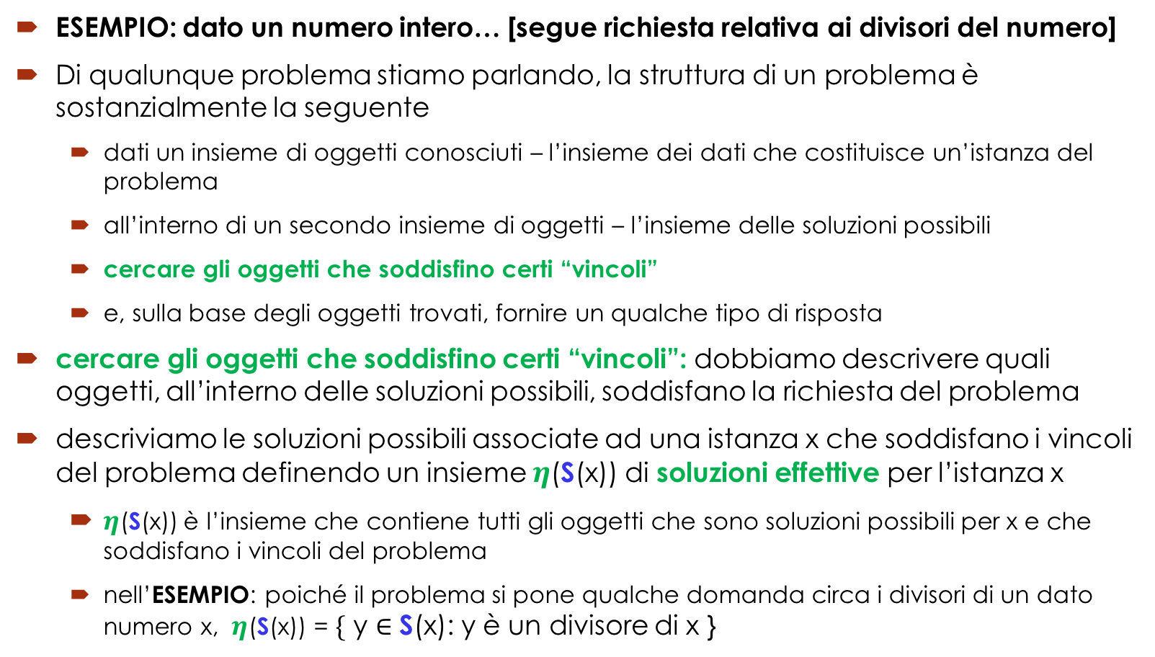
Formalizzare Problemi
ESEMPIO: dato un numero intero… [segue richiesta relativa ai divisori del numero]
Di qualunque problema stiamo parlando, la struttura di un problema è sostanzialmente la seguente
dati un insieme di oggetti conosciuti – l’insieme dei dati che costituisce un’istanza del problema
all’interno di un secondo insieme di oggetti – l’insieme delle soluzioni possibili
cercare gli oggetti che soddisfino certi “vincoli”
e, sulla base degli oggetti trovati, fornire un qualche tipo di risposta
cercare gli oggetti che soddisfino certi “vincoli”: dobbiamo descrivere quali oggetti, all’interno delle soluzioni possibili, soddisfano la richiesta del problema
descriviamo le soluzioni possibili associate ad una istanza x che soddisfano i vincoli del problema definendo un insieme $η$(S(x)) di soluzioni effettive per l’istanza x
$η$(S(x)) è l’insieme che contiene tutti gli oggetti che sono soluzioni possibili per x e che soddisfano i vincoli del problema
nell’ESEMPIO: poiché il problema si pone qualche domanda circa i divisori di un dato numero x, $η$(S(x)) = $\{$ y $∈$ S(x): y è un divisore di x }

Slide 7
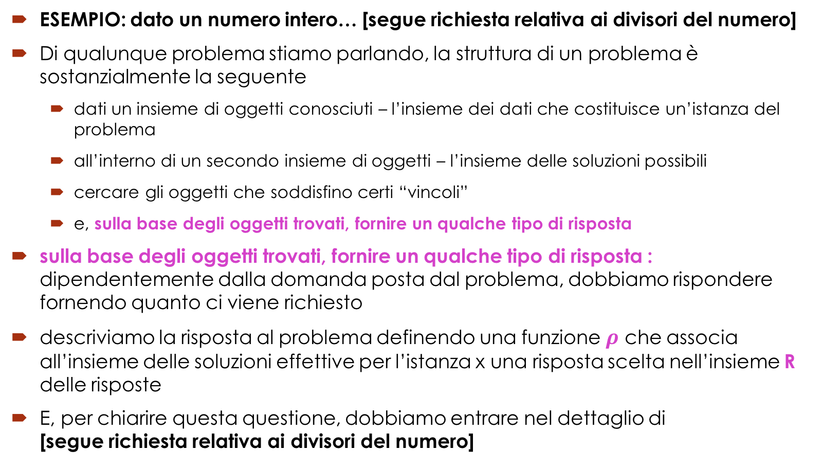
Formalizzare Problemi
ESEMPIO: dato un numero intero… [segue richiesta relativa ai divisori del numero]
Di qualunque problema stiamo parlando, la struttura di un problema è sostanzialmente la seguente
dati un insieme di oggetti conosciuti – l’insieme dei dati che costituisce un’istanza del problema
all’interno di un secondo insieme di oggetti – l’insieme delle soluzioni possibili
cercare gli oggetti che soddisfino certi “vincoli”
e, sulla base degli oggetti trovati, fornire un qualche tipo di risposta
sulla base degli oggetti trovati, fornire un qualche tipo di risposta : dipendentemente dalla domanda posta dal problema, dobbiamo rispondere fornendo quanto ci viene richiesto
descriviamo la risposta al problema definendo una funzione $ρ$ che associa all’insieme delle soluzioni effettive per l’istanza x una risposta scelta nell’insieme R delle risposte
E, per chiarire questa questione, dobbiamo entrare nel dettaglio di [segue richiesta relativa ai divisori del numero]

Slide 8
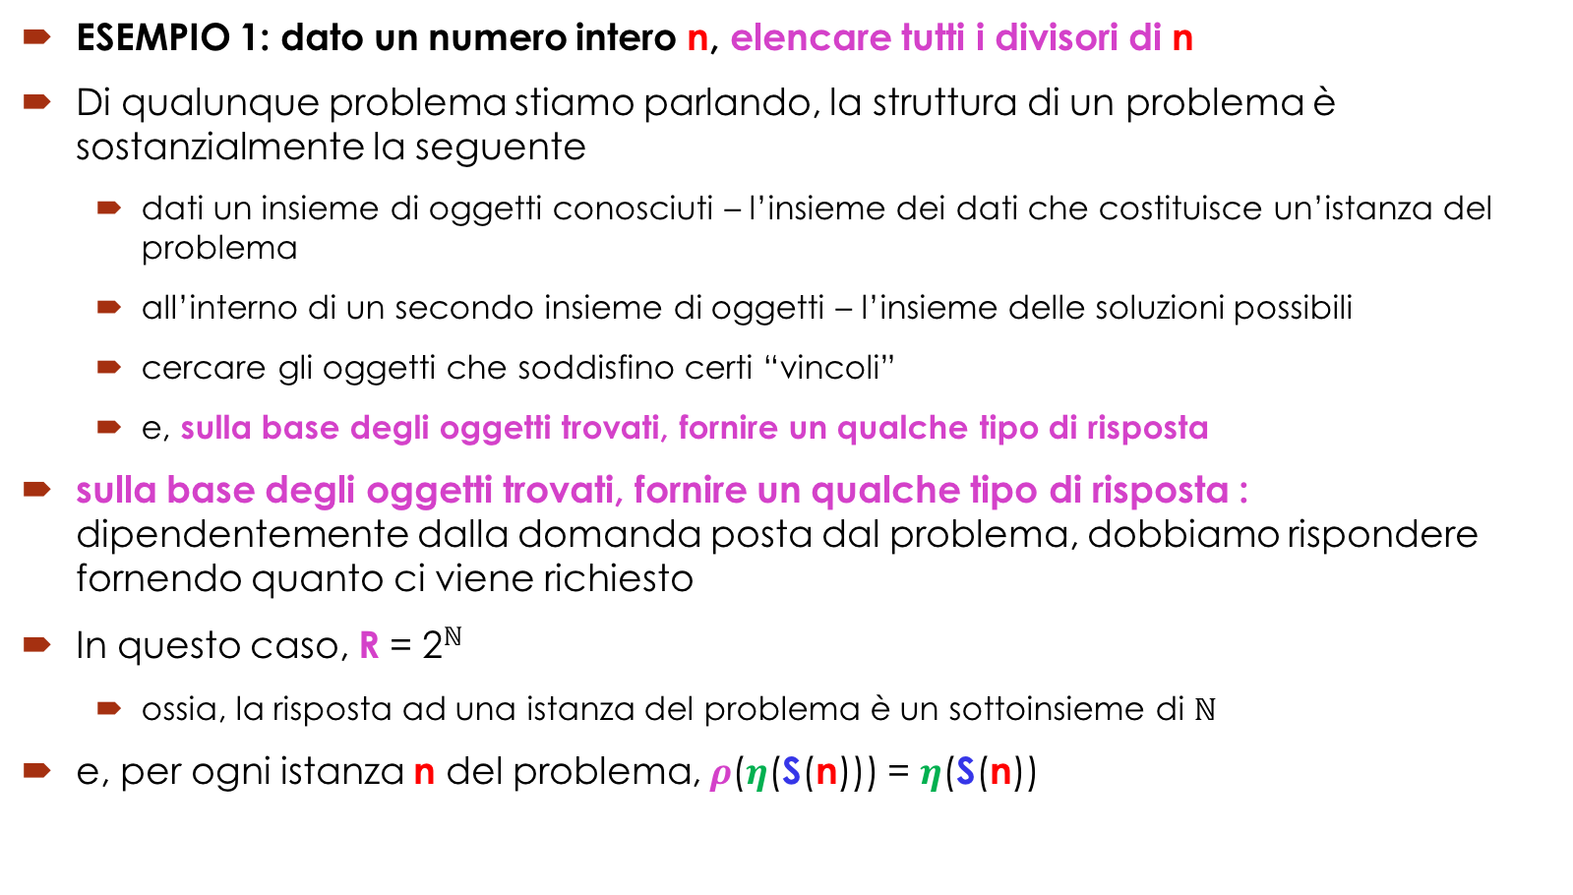
Formalizzare Problemi
ESEMPIO 1: dato un numero intero n, elencare tutti i divisori di n
Di qualunque problema stiamo parlando, la struttura di un problema è sostanzialmente la seguente
dati un insieme di oggetti conosciuti – l’insieme dei dati che costituisce un’istanza del problema
all’interno di un secondo insieme di oggetti – l’insieme delle soluzioni possibili
cercare gli oggetti che soddisfino certi “vincoli”
e, sulla base degli oggetti trovati, fornire un qualche tipo di risposta
sulla base degli oggetti trovati, fornire un qualche tipo di risposta : dipendentemente dalla domanda posta dal problema, dobbiamo rispondere fornendo quanto ci viene richiesto
In questo caso, R = 2$ℕ$
ossia, la risposta ad una istanza del problema è un sottoinsieme di $ℕ$
e, per ogni istanza n del problema, $ρ$($η$(S(n))) = $η$(S(n))

Slide 9
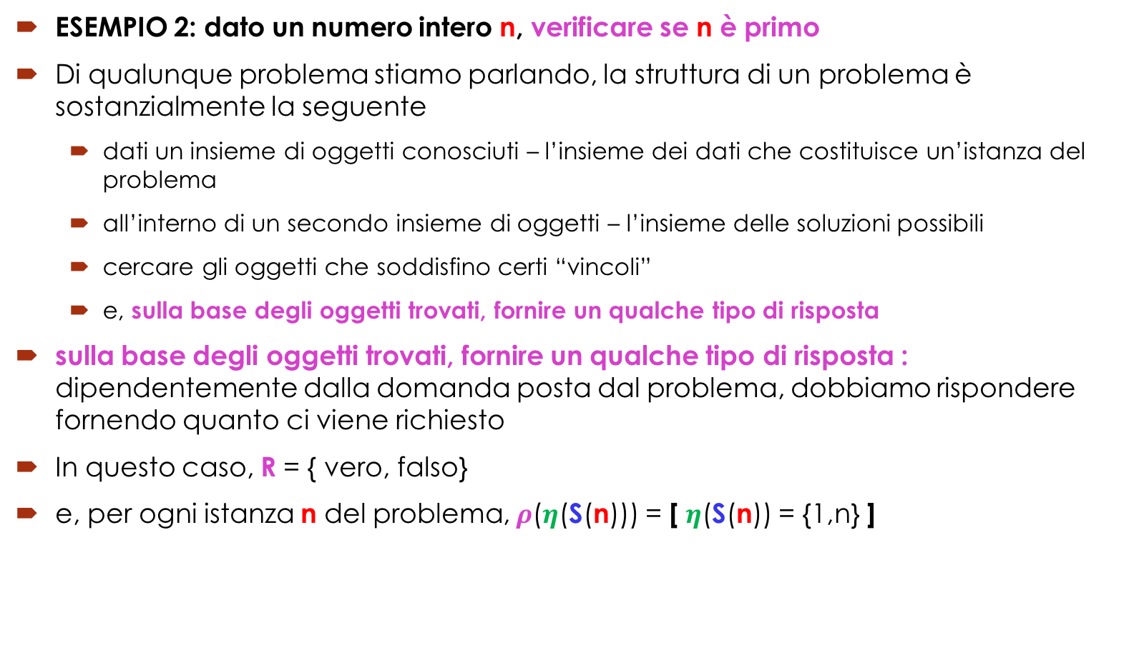
Formalizzare Problemi
ESEMPIO 2: dato un numero intero n, verificare se n è primo
Di qualunque problema stiamo parlando, la struttura di un problema è sostanzialmente la seguente
dati un insieme di oggetti conosciuti – l’insieme dei dati che costituisce un’istanza del problema
all’interno di un secondo insieme di oggetti – l’insieme delle soluzioni possibili
cercare gli oggetti che soddisfino certi “vincoli”
e, sulla base degli oggetti trovati, fornire un qualche tipo di risposta
sulla base degli oggetti trovati, fornire un qualche tipo di risposta : dipendentemente dalla domanda posta dal problema, dobbiamo rispondere fornendo quanto ci viene richiesto
In questo caso, R = { vero, falso}
e, per ogni istanza n del problema, $ρ$($η$(S(n))) = [ $η$(S(n)) = {1,n} ]

Slide 10
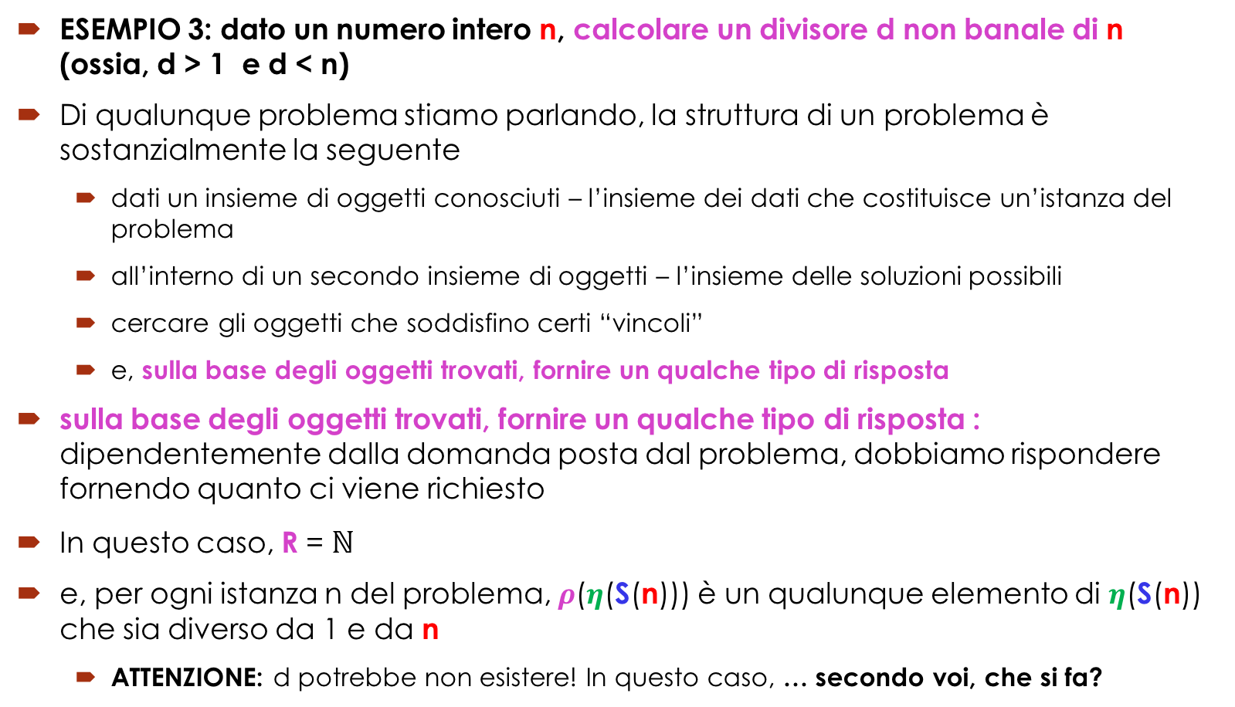
Formalizzare Problemi
ESEMPIO 3: dato un numero intero n, calcolare un divisore d non banale di n (ossia, d > 1 e d < n)
Di qualunque problema stiamo parlando, la struttura di un problema è sostanzialmente la seguente
dati un insieme di oggetti conosciuti – l’insieme dei dati che costituisce un’istanza del problema
all’interno di un secondo insieme di oggetti – l’insieme delle soluzioni possibili
cercare gli oggetti che soddisfino certi “vincoli”
e, sulla base degli oggetti trovati, fornire un qualche tipo di risposta
sulla base degli oggetti trovati, fornire un qualche tipo di risposta : dipendentemente dalla domanda posta dal problema, dobbiamo rispondere fornendo quanto ci viene richiesto
In questo caso, R = $ℕ$
e, per ogni istanza n del problema, $ρ$($η$(S(n))) è un qualunque elemento di $η$(S(n)) che sia diverso da 1 e da n
ATTENZIONE: d potrebbe non esistere! In questo caso, … secondo voi, che si fa?

Slide 11
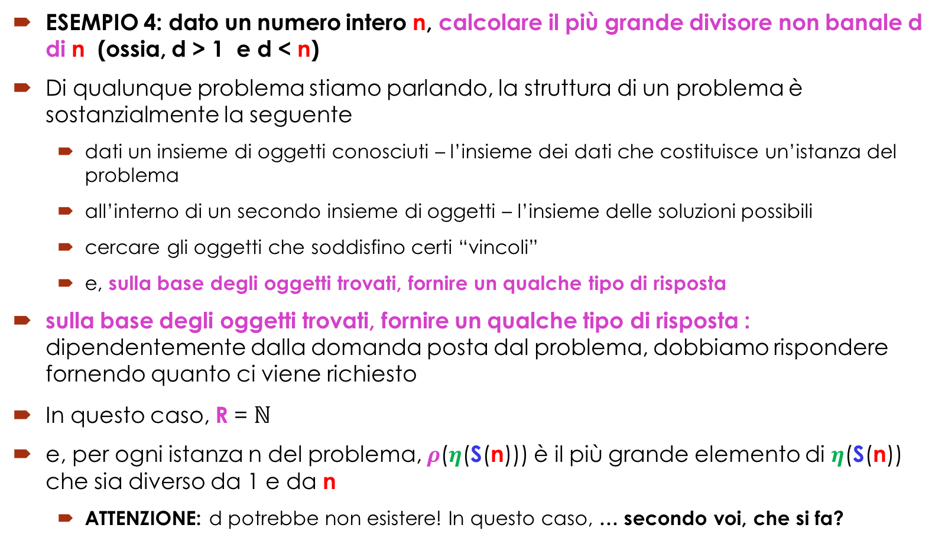
Formalizzare Problemi
ESEMPIO 4: dato un numero intero n, calcolare il più grande divisore non banale d di n (ossia, d > 1 e d < n)
Di qualunque problema stiamo parlando, la struttura di un problema è sostanzialmente la seguente
dati un insieme di oggetti conosciuti – l’insieme dei dati che costituisce un’istanza del problema
all’interno di un secondo insieme di oggetti – l’insieme delle soluzioni possibili
cercare gli oggetti che soddisfino certi “vincoli”
e, sulla base degli oggetti trovati, fornire un qualche tipo di risposta
sulla base degli oggetti trovati, fornire un qualche tipo di risposta : dipendentemente dalla domanda posta dal problema, dobbiamo rispondere fornendo quanto ci viene richiesto
In questo caso, R = $ℕ$
e, per ogni istanza n del problema, $ρ$($η$(S(n))) è il più grande elemento di $η$(S(n)) che sia diverso da 1 e da n
ATTENZIONE: d potrebbe non esistere! In questo caso, … secondo voi, che si fa?

Slide 12
Tipi di problemi
ESEMPIO 4: dato un numero intero n, calcolare il più grande divisore non banale d di n (ossia, d > 1 e d < n)
è un problema di ottimizzazione, in quanto alle soluzioni effettive è associata una misura e viene richiesto di trovare una soluzione effettiva di misura massima (come in questo caso), oppure minima
ESEMPIO 3: dato un numero intero n, calcolare un divisore non banale d di n (ossia, d > 1 e d < n)
è un problema di ricerca, in quanto viene richiesto di trovare (e mostrare) una qualunque soluzione effettiva
sono i problemi con i quali abbiamo maggiore confidenza
ESEMPIO 1: dato un numero intero n, elencare tutti i divisori di n
è un problema di enumerazione, in quanto ci viene richiesto di elencare tutte le soluzioni effettive
ESEMPIO 2: dato un numero intero n, verificare se n è primo
è un problema di decisione (o decisionale), in quanto ci viene richiesto di decidere se l’istanza possiede una certa proprietà

Slide 13
Problemi e macchine
Naturalmente, i due diversi tipi di macchine di Turing risolvono diversi tipi di problemi
Trasduttori per i problemi di ricerca, di enumerazione, e di ottimizzazione
Riconoscitori per i problemi di decisione
La Teoria della Complessità si occupa, per lo più, di decidere dell’appartenenza di parole ad insiemi di parole
come abbiamo studiato sino ad ora
utilizzando riconoscitori,
Sembra naturale estendere quanto studiato nella dispensa 6 ai problemi decisionali:
per questo ci occuperemo, d’ora in avanti di soli problemi decisionali

Slide 14
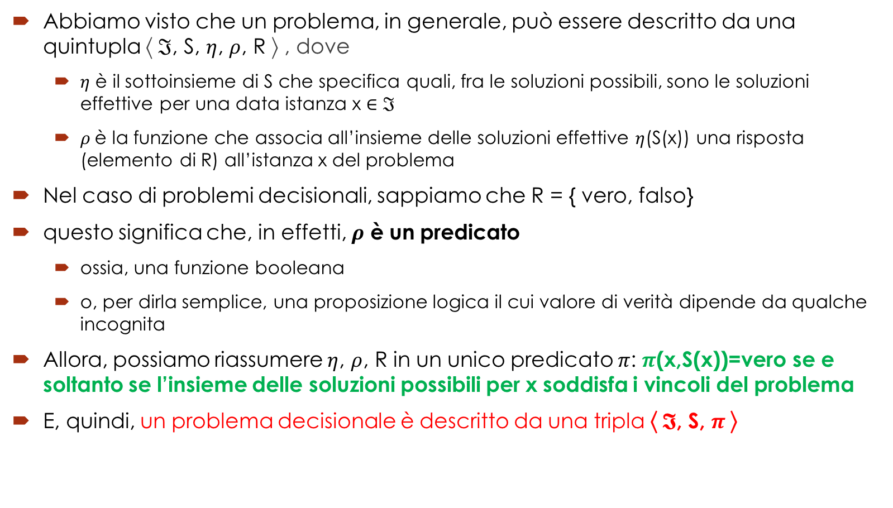
Problemi decisionali
Abbiamo visto che un problema, in generale, può essere descritto da una quintupla ⟨ $ℑ$, S, $η$, $ρ$, R ⟩ , dove
$η$ è il sottoinsieme di S che specifica quali, fra le soluzioni possibili, sono le soluzioni effettive per una data istanza x $∈$ $ℑ$
$ρ$è la funzione che associa all’insieme delle soluzioni effettive $η$(S(x)) una risposta (elemento di R) all’istanza x del problema
Nel caso di problemi decisionali, sappiamo che R = { vero, falso}
questo significa che, in effetti, $ρ$ è un predicato
ossia, una funzione booleana
o, per dirla semplice, una proposizione logica il cui valore di verità dipende da qualche incognita
Allora, possiamo riassumere $η$, $ρ$, R in un unico predicato $π$: $π$(x,S(x))=vero se e soltanto se l’insieme delle soluzioni possibili per x soddisfa i vincoli del problema
E, quindi, un problema decisionale è descritto da una tripla ⟨ $𝕴$, S, $π$⟩

Slide 15
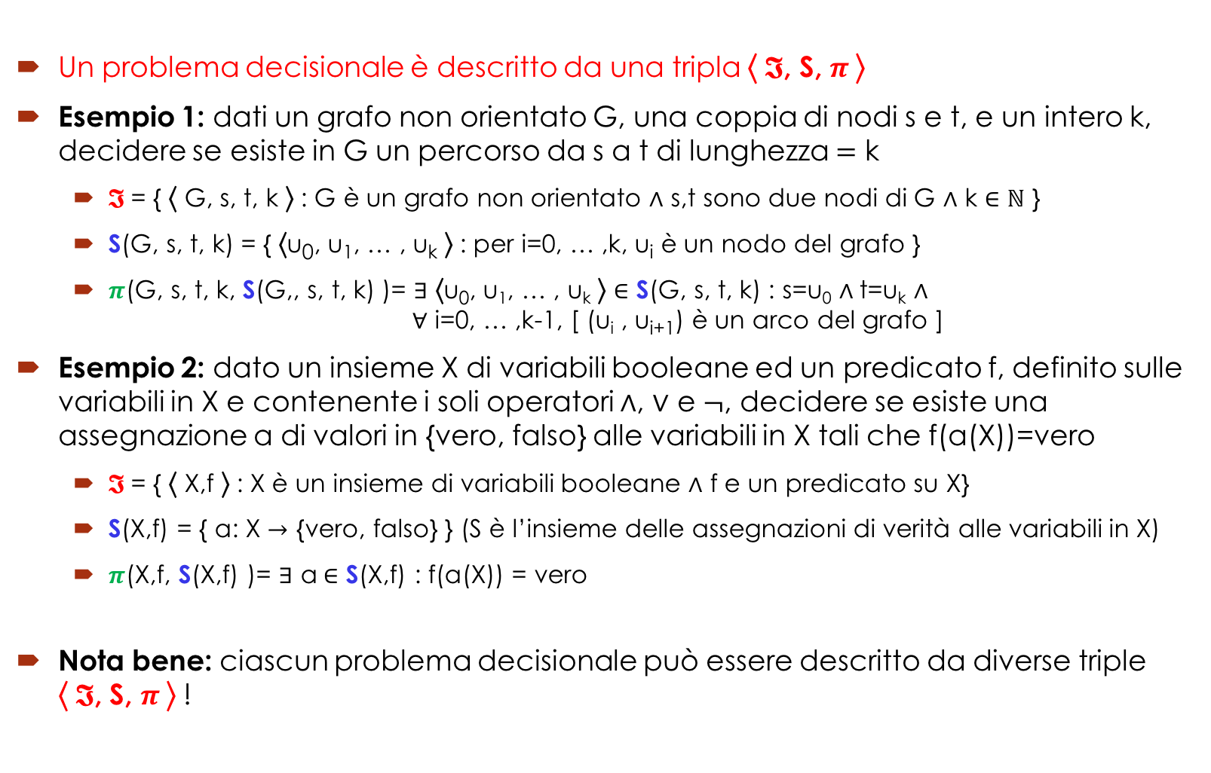
Problemi decisionali: esempi
Un problema decisionale è descritto da una tripla ⟨ $𝕴$, S, $π$⟩
Esempio 1: dati un grafo non orientato G, una coppia di nodi s e t, e un intero k, decidere se esiste in G un percorso da s a t di lunghezza $=$ k
$𝕴$= { ⟨ G, s, t, k ⟩ : G è un grafo non orientato $∧$ s,t sono due nodi di G $∧$ k $∈$ $ℕ$ }
S(G, s, t, k) = { ⟨u₀, u₁, … , u_{k} ⟩ : per i=0, … ,k, u_{i} è un nodo del grafo }
$π$(G, s, t, k, S(G,, s, t, k) )= $∃$ ⟨u₀, u₁, … , u_{k} ⟩ $∈$ S(G, s, t, k) : s=u₀ $∧$t=u_{k} $∧$ $∀$ i=0, … ,k-1, [ (u_{i} , u_{i+1}) è un arco del grafo ]
Esempio 2: dato un insieme X di variabili booleane ed un predicato f, definito sulle variabili in X e contenente i soli operatori $∧$, $∨$ e $¬$, decidere se esiste una assegnazione a di valori in {vero, falso} alle variabili in X tali che f(a(X))=vero
$𝕴$= { ⟨ X,f ⟩ : X è un insieme di variabili booleane $∧$ f e un predicato su X}
S(X,f) = { a: X $→$ {vero, falso} } (S è l’insieme delle assegnazioni di verità alle variabili in X)
$π$(X,f, S(X,f) )= $∃$ a$∈$ S(X,f) : f(a(X)) = vero
Nota bene: ciascun problema decisionale può essere descritto da diverse triple ⟨ $𝕴$, S, $π$⟩ !

Slide 16
Da Problema a Linguaggio
A questo punto, formalizzato il concetto di problema decisionale,
siamo quasi pronti ad estendere quanto abbiamo studiato sulla complessità dei linguaggi alla complessità dei problemi decisionali
E, visto che la complessità dei linguaggi è studiata utilizzando la Macchina di Turing
Utilizzeremo la Macchina di Turing anche per studiare la complessità dei problemi decisionali
Ma per utilizzare una macchina di Turing per risolvere un problema decisionale
anzi, per deciderlo
abbiamo bisogno di trasformare le istanze di quel problema in parole
sennò, cosa scriviamo sul nastro?
Ossia, occorre codificare opportunamente le istanze di un problema decisionale
e questa è una questione parecchio delicata

Slide 17
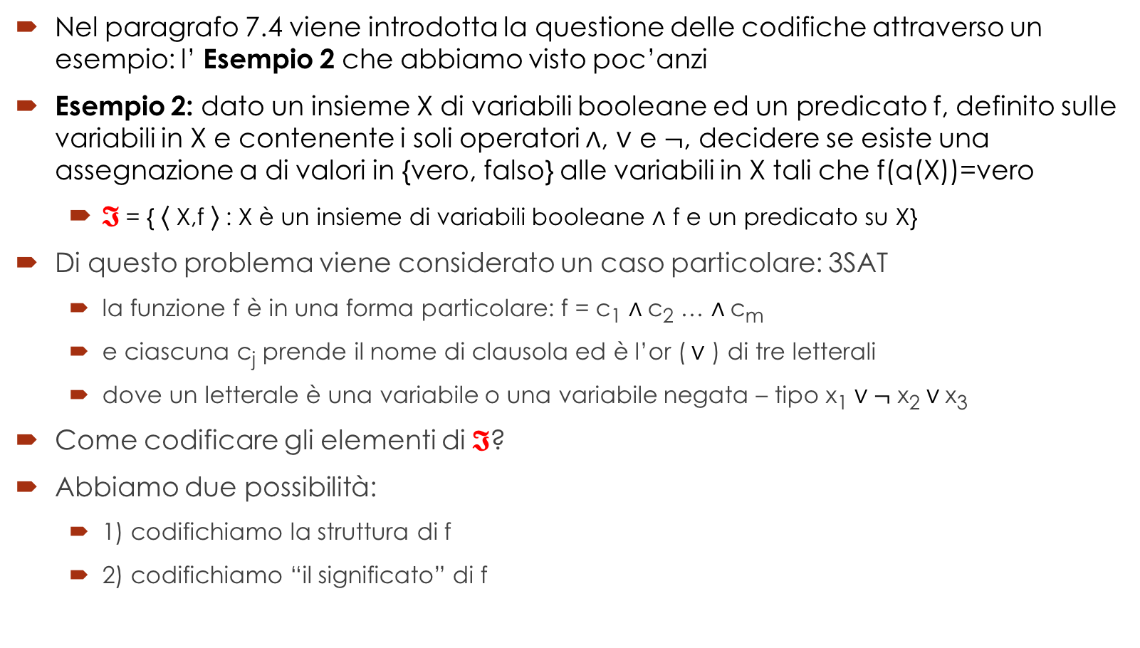
Codifica
Nel paragrafo 7.4 viene introdotta la questione delle codifiche attraverso un esempio: l’ Esempio 2 che abbiamo visto poc’anzi
Esempio 2: dato un insieme X di variabili booleane ed un predicato f, definito sulle variabili in X e contenente i soli operatori $∧$, $∨$ e $¬$, decidere se esiste una assegnazione a di valori in {vero, falso} alle variabili in X tali che f(a(X))=vero
$𝕴$= { ⟨ X,f ⟩ : X è un insieme di variabili booleane $∧$ f e un predicato su X}
Di questo problema viene considerato un caso particolare: 3SAT
la funzione f è in una forma particolare: f = c₁ $∧$c₂ … $∧$c_{m}
e ciascuna c_{j} prende il nome di clausola ed è l’or ($∨$ ) di tre letterali
dove un letterale è una variabile o una variabile negata – tipo x₁ $∨¬$ x₂ $∨$x₃
Come codificare gli elementi di $𝕴$?
Abbiamo due possibilità:
1) codifichiamo la struttura di f
2) codifichiamo “il significato” di f

Slide 18
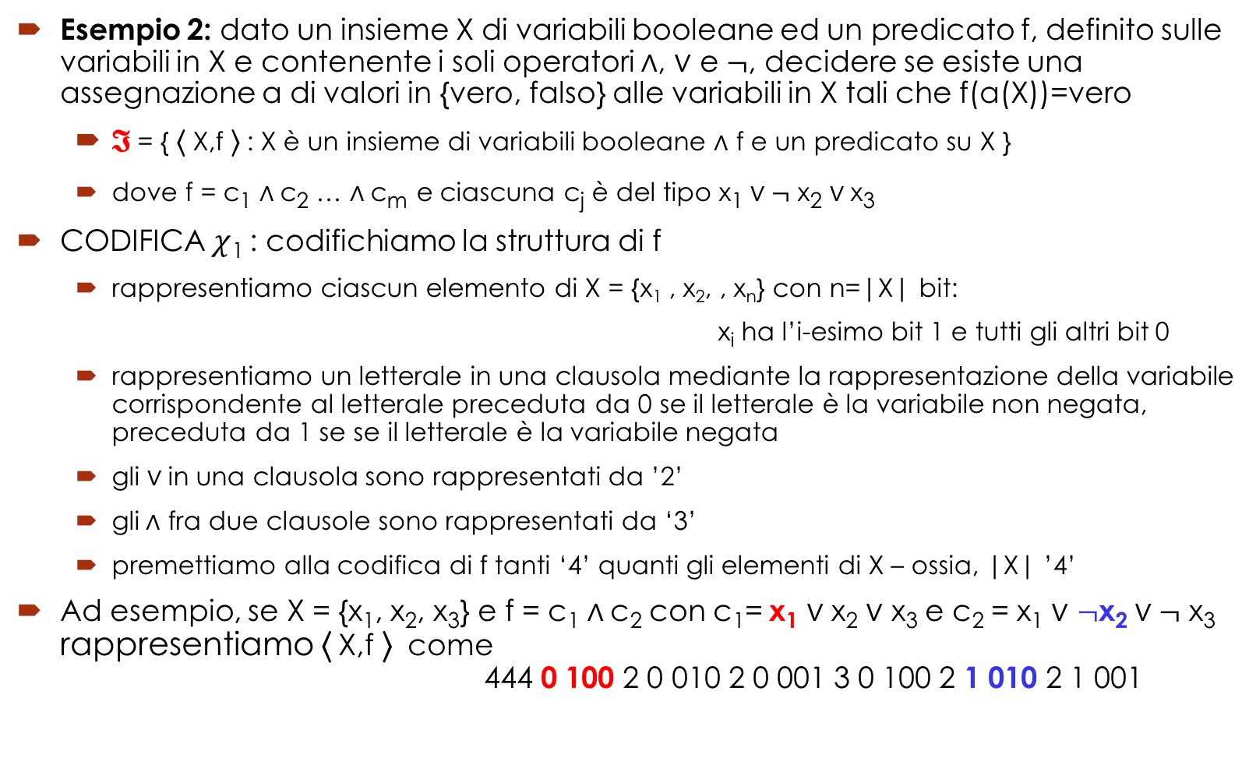
Codifica
Esempio 2: dato un insieme X di variabili booleane ed un predicato f, definito sulle variabili in X e contenente i soli operatori $∧$, $∨$ e $¬$, decidere se esiste una assegnazione a di valori in {vero, falso} alle variabili in X tali che f(a(X))=vero
$𝕴$= { ⟨ X,f ⟩ : X è un insieme di variabili booleane $∧$ f e un predicato su X }
dove f = c₁ $∧$c₂ … $∧$c_{m} e ciascuna c_{j} è del tipo x₁ $∨¬$ x₂ $∨$x₃
CODIFICA $χ$₁ : codifichiamo la struttura di f
rappresentiamo ciascun elemento di X = {x₁ , x₂, , x_{n}} con n=|X| bit: x_{i} ha l’i-esimo bit 1 e tutti gli altri bit 0
rappresentiamo un letterale in una clausola mediante la rappresentazione della variabile corrispondente al letterale preceduta da 0 se il letterale è la variabile non negata, preceduta da 1 se se il letterale è la variabile negata
gli $∨$in una clausola sono rappresentati da ’2’
gli$∧$ fra due clausole sono rappresentati da ‘3’
premettiamo alla codifica di f tanti ‘4’ quanti gli elementi di X – ossia, |X| ’4’
Ad esempio, se X = {x₁, x₂, x₃} e f = c₁ $∧$c₂ con c₁= x₁ $∨$ x₂ $∨$ x₃ e c₂ = x₁ $∨$ $¬$x₂ $∨¬$ x₃ rappresentiamo ⟨ X,f ⟩ come 444 0 100 2 0 010 2 0 001 3 0 100 2 1 010 2 1 001

Slide 19
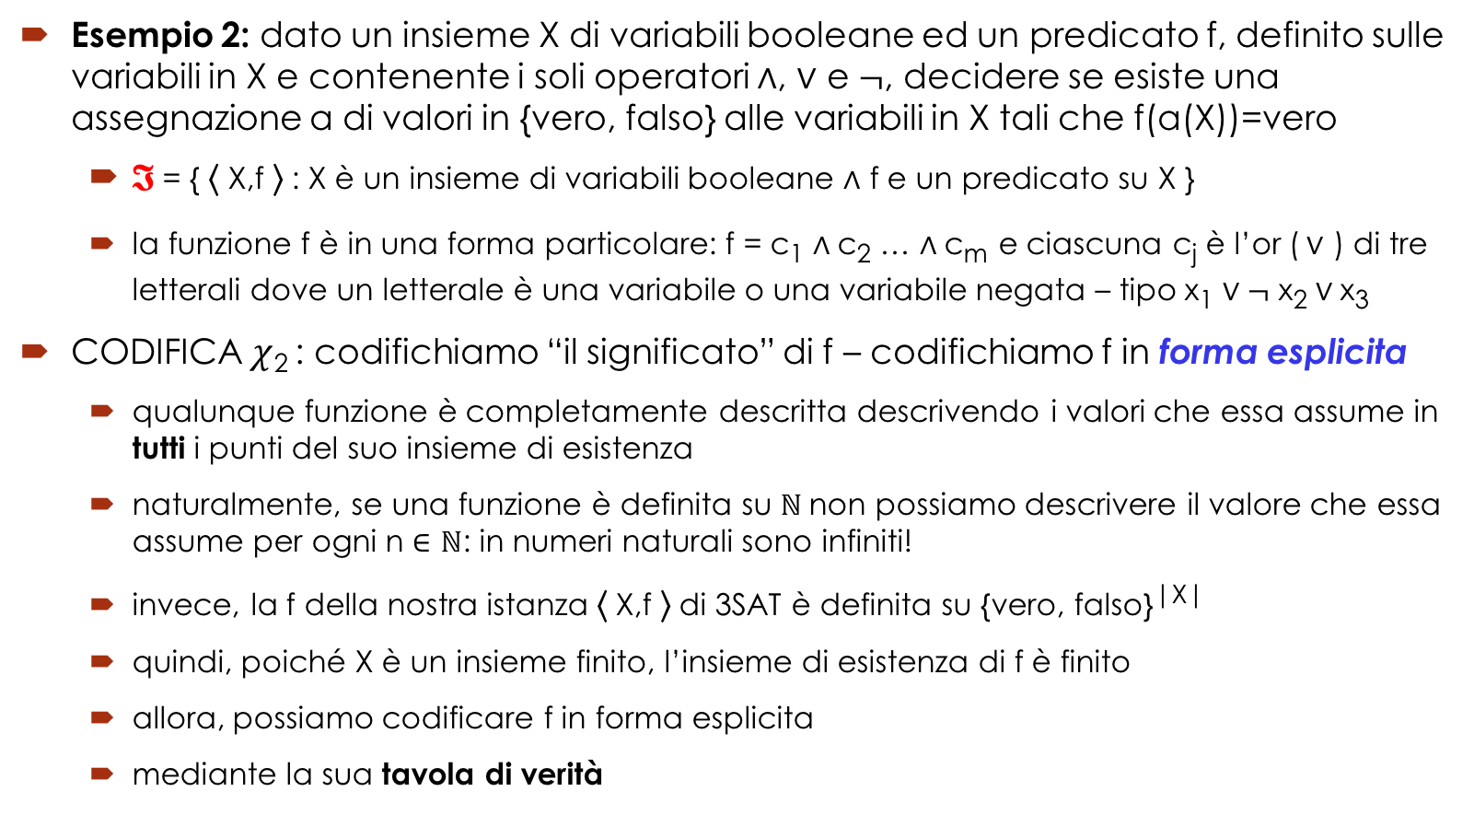
Codifica
Esempio 2: dato un insieme X di variabili booleane ed un predicato f, definito sulle variabili in X e contenente i soli operatori $∧$, $∨$ e $¬$, decidere se esiste una assegnazione a di valori in {vero, falso} alle variabili in X tali che f(a(X))=vero
$𝕴$= { ⟨ X,f ⟩ : X è un insieme di variabili booleane $∧$ f e un predicato su X }
la funzione f è in una forma particolare: f = c₁ $∧$c₂ … $∧$c_{m} e ciascuna c_{j} è l’or ($∨$ ) di tre letterali dove un letterale è una variabile o una variabile negata – tipo x₁ $∨¬$ x₂ $∨$x₃
CODIFICA $χ$₂ : codifichiamo “il significato” di f – codifichiamo f in forma esplicita
qualunque funzione è completamente descritta descrivendo i valori che essa assume in tutti i punti del suo insieme di esistenza
naturalmente, se una funzione è definita su $ℕ$non possiamo descrivere il valore che essa assume per ogni n $∈$ $ℕ$: in numeri naturali sono infiniti!
invece, la f della nostra istanza ⟨ X,f ⟩ di 3SAT è definita su {vero, falso}^{|X|}
quindi, poiché X è un insieme finito, l’insieme di esistenza di f è finito
allora, possiamo codificare f in forma esplicita
mediante la sua tavola di verità

Slide 20

Codifica
CODIFICA $χ$₂ : codifichiamo f in forma esplicita mediante la sua tavola di verità
esempio: se X = {x₁, x₂, x₃} e f = c₁ $∧$c₂ con c₁= x₁ $∨$ x₂ $∨$ x₃ e c₂ = x₁ $∨$ $¬$x₂ $∨¬$ x₃
codificando vero con ‘1’ e falso con ‘0’, e scrivendo le righe della tavola una di seguito all’altra, separate da ‘2’
esempio: 1111 2 1101 2 1011 2 1001 2 0110 2 0101 2 0011 2 0000 2
x₁ | x₂ | x₃ | f
vero | vero | vero | vero
vero | vero | falso | vero
vero | falso | vero | vero
vero | falso | falso | vero
falso | vero | vero | falso
falso | vero | falso | vero
falso | falso | vero | vero
falso | falso | falso | falso

Slide 21
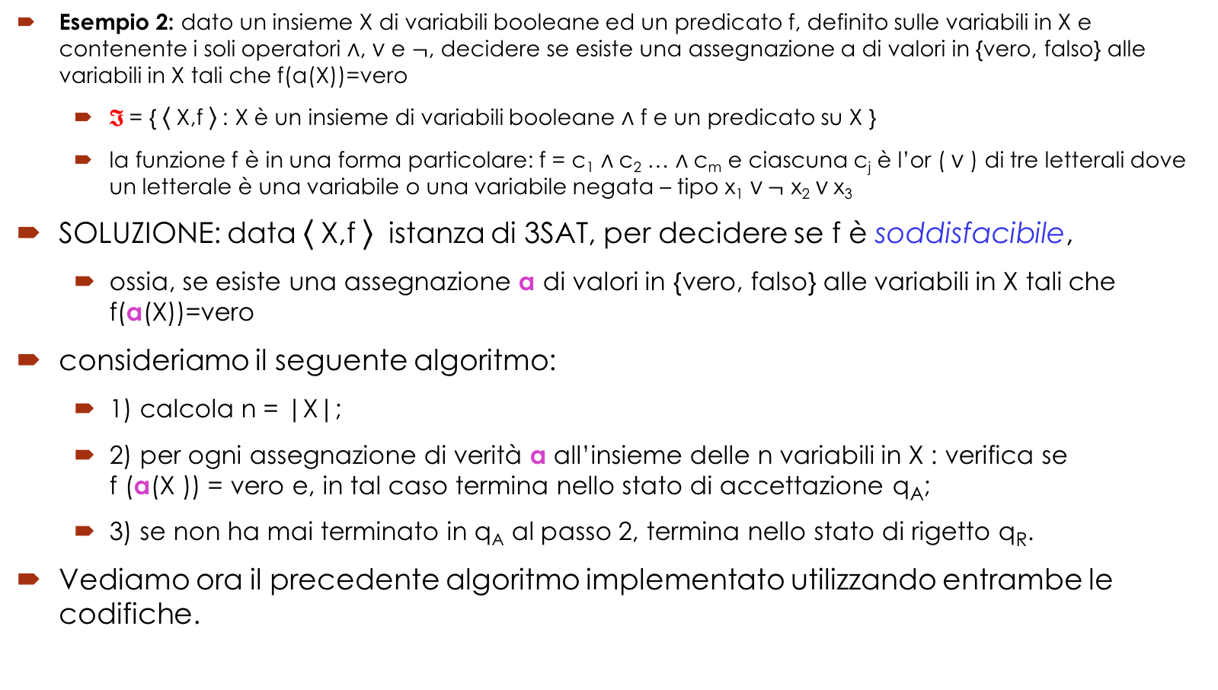
Codifica e soluzione
Esempio 2: dato un insieme X di variabili booleane ed un predicato f, definito sulle variabili in X e contenente i soli operatori $∧$, $∨$ e $¬$, decidere se esiste una assegnazione a di valori in {vero, falso} alle variabili in X tali che f(a(X))=vero
$𝕴$= { ⟨ X,f ⟩ : X è un insieme di variabili booleane $∧$ f e un predicato su X }
la funzione f è in una forma particolare: f = c₁ $∧$c₂ … $∧$c_{m} e ciascuna c_{j} è l’or ($∨$ ) di tre letterali dove un letterale è una variabile o una variabile negata – tipo x₁ $∨¬$ x₂ $∨$x₃
SOLUZIONE: data ⟨ X,f ⟩ istanza di 3SAT, per decidere se f è soddisfacibile,
ossia, se esiste una assegnazione a di valori in {vero, falso} alle variabili in X tali che f(a(X))=vero
consideriamo il seguente algoritmo:
1) calcola n = |X|;
2) per ogni assegnazione di verità a all’insieme delle n variabili in X : verifica se f (a(X )) = vero e, in tal caso termina nello stato di accettazione q_{A};
3) se non ha mai terminato in q_{A} al passo 2, termina nello stato di rigetto q_{R}.
Vediamo ora il precedente algoritmo implementato utilizzando entrambe le codifiche.

Slide 22
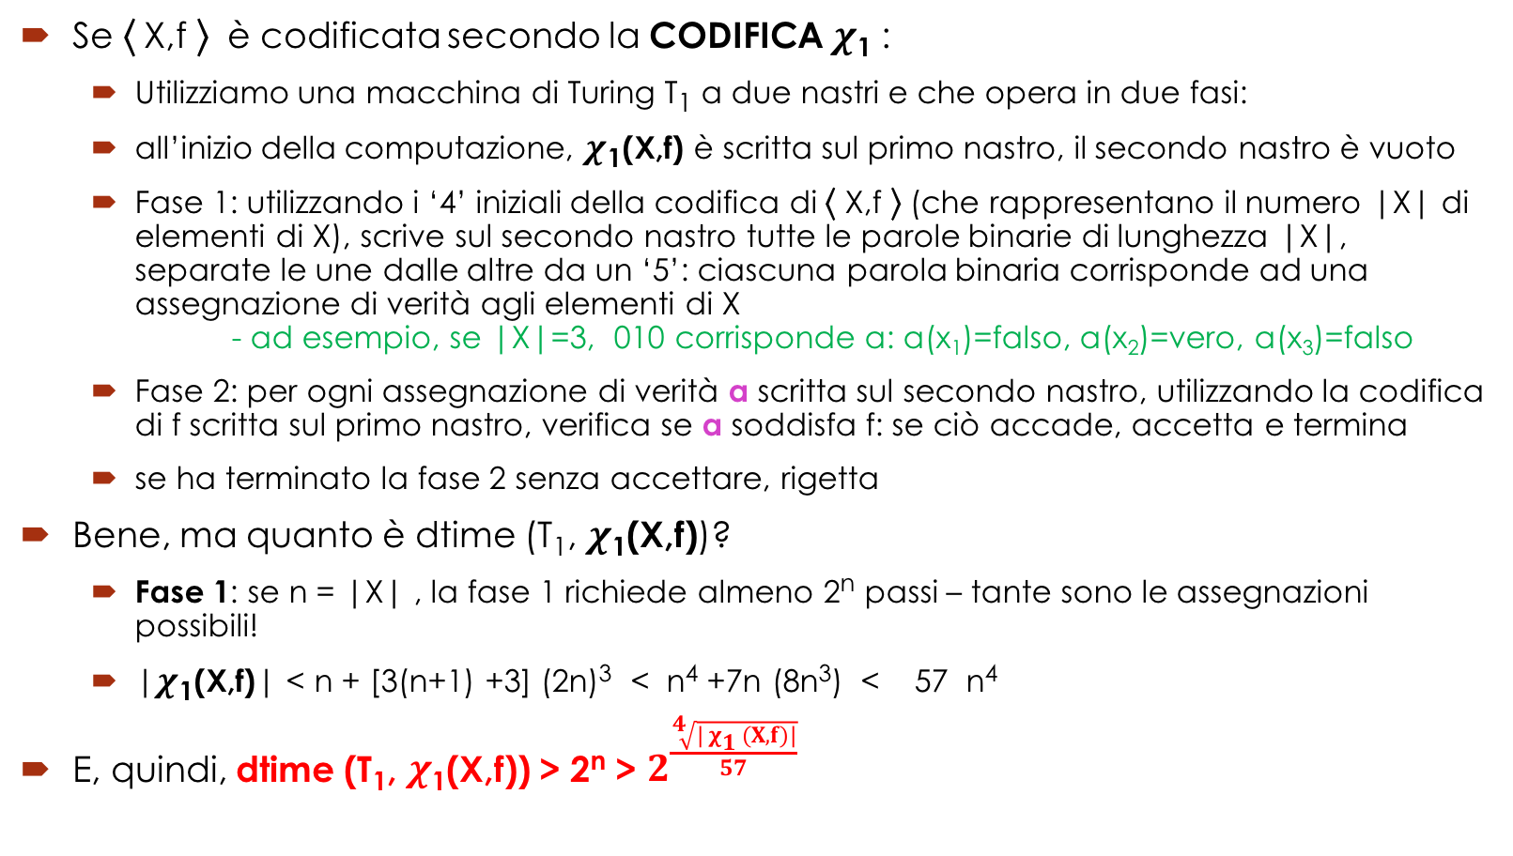
Codifica e soluzione
Se ⟨ X,f ⟩ è codificata secondo la CODIFICA $χ$₁ :
Utilizziamo una macchina di Turing T₁ a due nastri e che opera in due fasi:
all’inizio della computazione, $χ$₁(X,f) è scritta sul primo nastro, il secondo nastro è vuoto
Fase 1: utilizzando i ‘4’ iniziali della codifica di ⟨ X,f ⟩ (che rappresentano il numero |X| di elementi di X), scrive sul secondo nastro tutte le parole binarie di lunghezza |X|, separate le une dalle altre da un ‘5’: ciascuna parola binaria corrisponde ad una assegnazione di verità agli elementi di X - ad esempio, se |X|=3, 010 corrisponde a: a(x₁)=falso, a(x₂)=vero, a(x₃)=falso
Fase 2: per ogni assegnazione di verità a scritta sul secondo nastro, utilizzando la codifica di f scritta sul primo nastro, verifica se a soddisfa f: se ciò accade, accetta e termina
se ha terminato la fase 2 senza accettare, rigetta
Bene, ma quanto è dtime (T₁, $χ$₁(X,f))?
Fase 1: se n = |X| , la fase 1 richiede almeno 2^{n} passi – tante sono le assegnazioni possibili!
|$χ$₁(X,f)| < n + [3(n+1) +3] (2n)³ < n⁴ +7n (8n³) < 57 n⁴
E, quindi, dtime (T₁, $χ$₁(X,f)) > 2^{n} > $2^{\frac{\sqrt[4]{| χ_{1} \left(X,f\right)|}}{57}}$

Slide 23
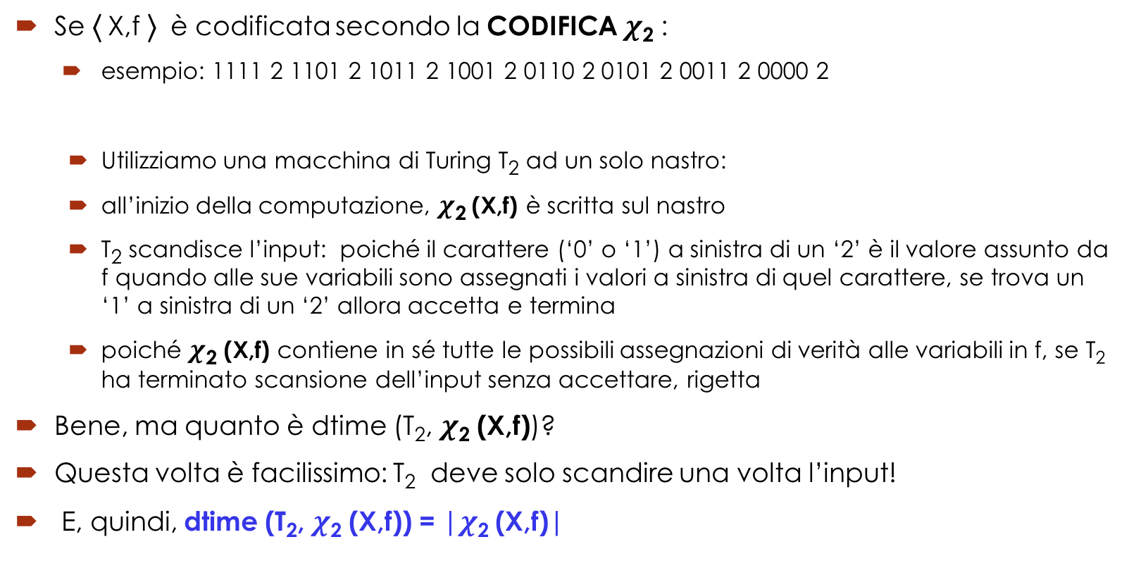
Codifica e soluzione
Se ⟨ X,f ⟩ è codificata secondo la CODIFICA $χ$₂ :
esempio: 1111 2 1101 2 1011 2 1001 2 0110 2 0101 2 0011 2 0000 2
Utilizziamo una macchina di Turing T₂ ad un solo nastro:
all’inizio della computazione, $χ$₂ (X,f) è scritta sul nastro
T₂ scandisce l’input: poiché il carattere (‘0’ o ‘1’) a sinistra di un ‘2’ è il valore assunto da f quando alle sue variabili sono assegnati i valori a sinistra di quel carattere, se trova un ‘1’ a sinistra di un ‘2’ allora accetta e termina
poiché $χ$₂ (X,f) contiene in sé tutte le possibili assegnazioni di verità alle variabili in f, se T₂ ha terminato scansione dell’input senza accettare, rigetta
Bene, ma quanto è dtime (T₂, $χ$₂ (X,f))?
Questa volta è facilissimo: T₂ deve solo scandire una volta l’input!
E, quindi, dtime (T₂, $χ$₂ (X,f)) = |$χ$₂ (X,f)|

Slide 24
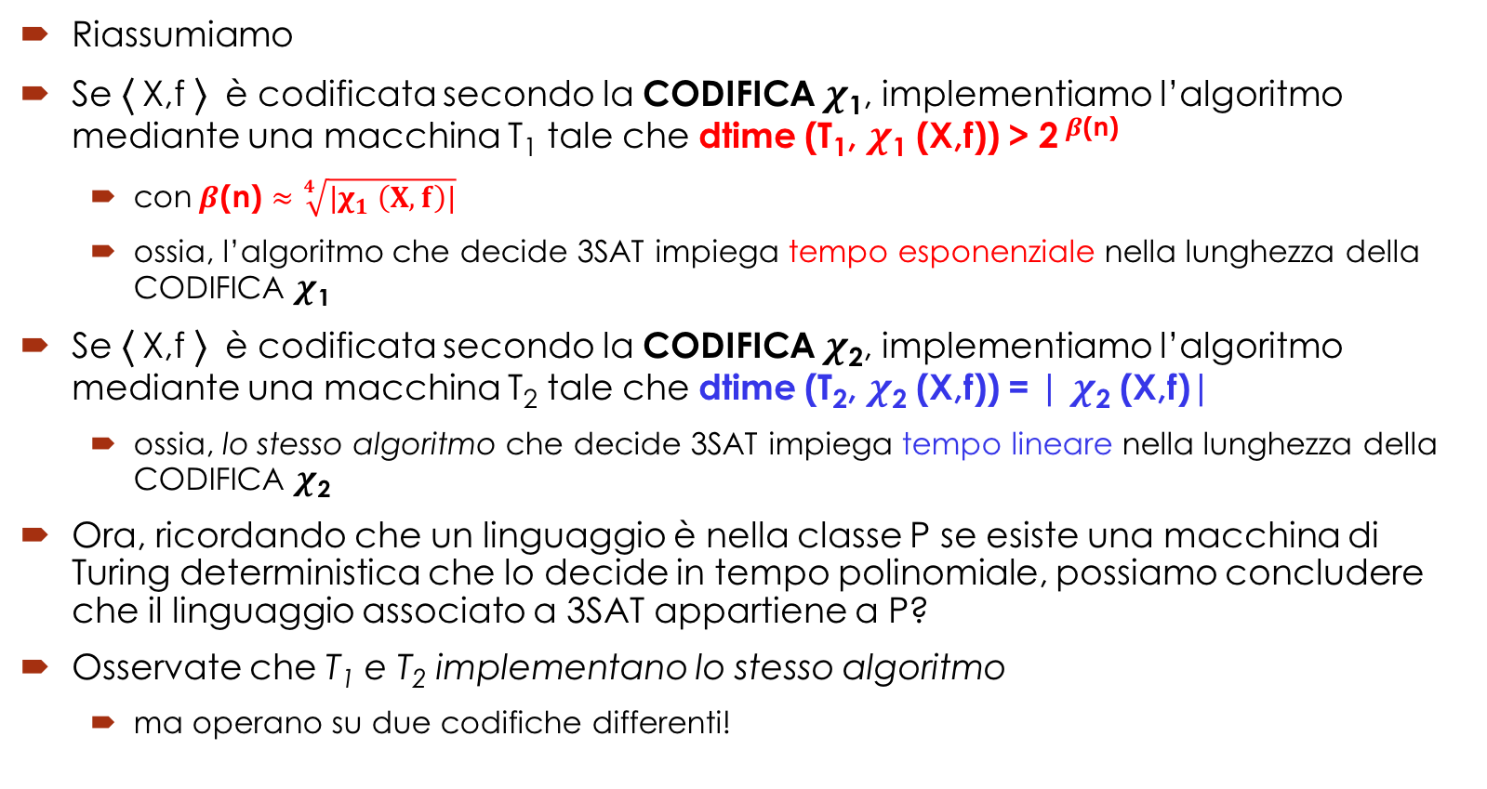
Codifica e soluzione
Riassumiamo
Se ⟨ X,f ⟩ è codificata secondo la CODIFICA $χ$₁, implementiamo l’algoritmo mediante una macchina T₁ tale che dtime (T₁, $χ$₁ (X,f)) > 2 $β$^{(n)}
con $β$(n) $≈\sqrt[4]{{|χ}_{1} \left(X,f\right)|}$
ossia, l’algoritmo che decide 3SAT impiega tempo esponenziale nella lunghezza della CODIFICA $χ$₁
Se ⟨ X,f ⟩ è codificata secondo la CODIFICA $χ$₂, implementiamo l’algoritmo mediante una macchina T₂ tale che dtime (T₂, $χ$₂ (X,f)) = | $χ$₂ (X,f)|
ossia, lo stesso algoritmo che decide 3SAT impiega tempo lineare nella lunghezza della CODIFICA $χ$₂
Ora, ricordando che un linguaggio è nella classe P se esiste una macchina di Turing deterministica che lo decide in tempo polinomiale, possiamo concludere che il linguaggio associato a 3SAT appartiene a P?
Osservate che T₁ e T₂ implementano lo stesso algoritmo
ma operano su due codifiche differenti!

Slide 25
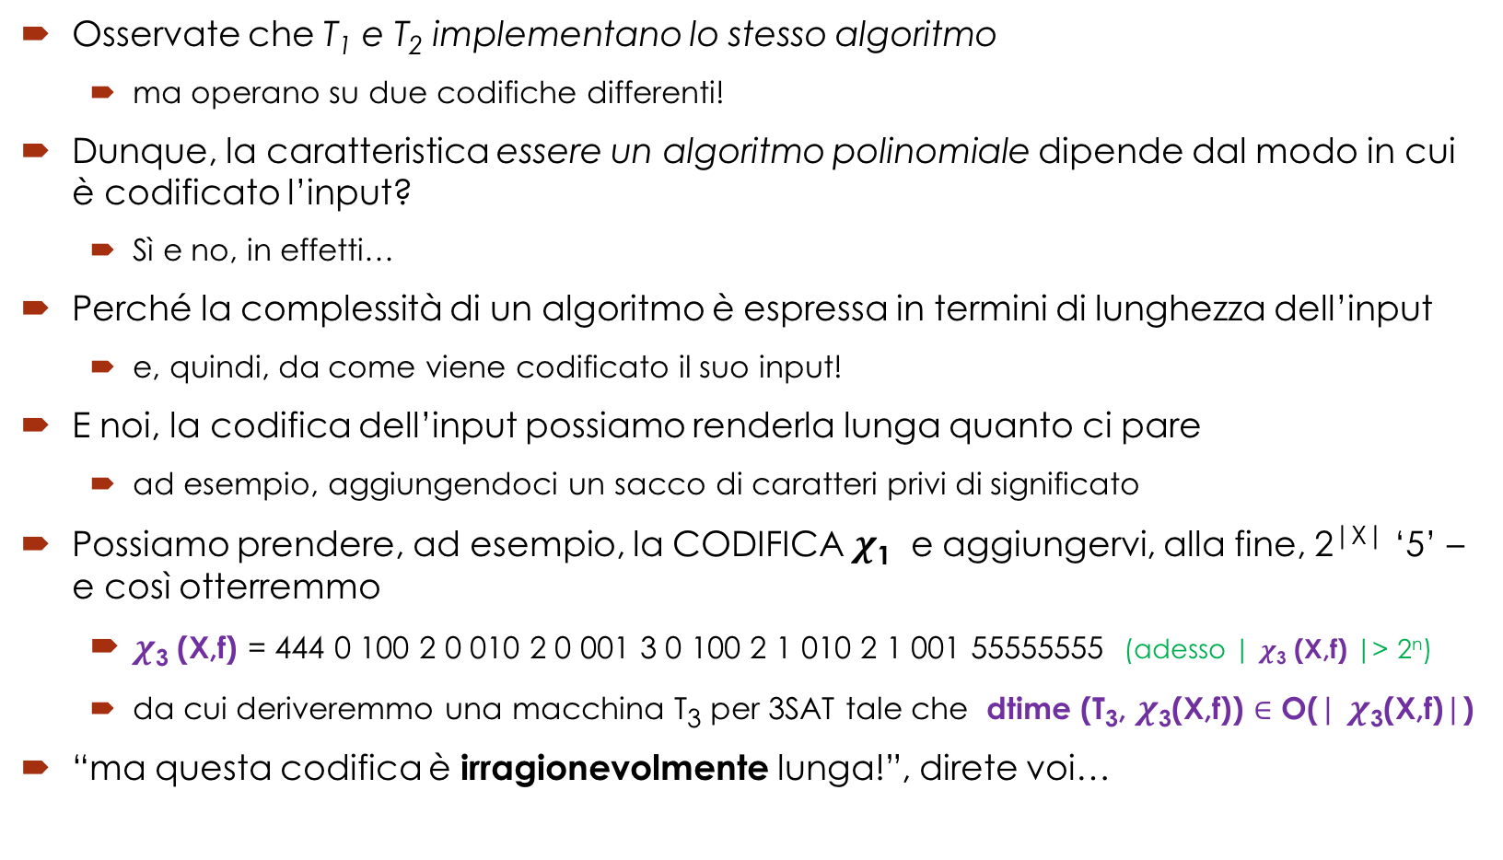
Codifica e soluzione
Osservate che T₁ e T₂ implementano lo stesso algoritmo
ma operano su due codifiche differenti!
Dunque, la caratteristica essere un algoritmo polinomiale dipende dal modo in cui è codificato l’input?
Sì e no, in effetti…
Perché la complessità di un algoritmo è espressa in termini di lunghezza dell’input
e, quindi, da come viene codificato il suo input!
E noi, la codifica dell’input possiamo renderla lunga quanto ci pare
ad esempio, aggiungendoci un sacco di caratteri privi di significato
Possiamo prendere, ad esempio, la CODIFICA $χ$₁ e aggiungervi, alla fine, 2^{|X|} ‘5’ – e così otterremmo
$χ$₃ (X,f) = 444 0 100 2 0 010 2 0 001 3 0 100 2 1 010 2 1 001 55555555 (adesso | $χ$₃ (X,f) |> 2^{n})
da cui deriveremmo una macchina T₃ per 3SAT tale che dtime (T₃, $χ$₃(X,f)) $∈$ O(| $χ$₃(X,f)|)
“ma questa codifica è irragionevolmente lunga!”, direte voi…

Slide 26
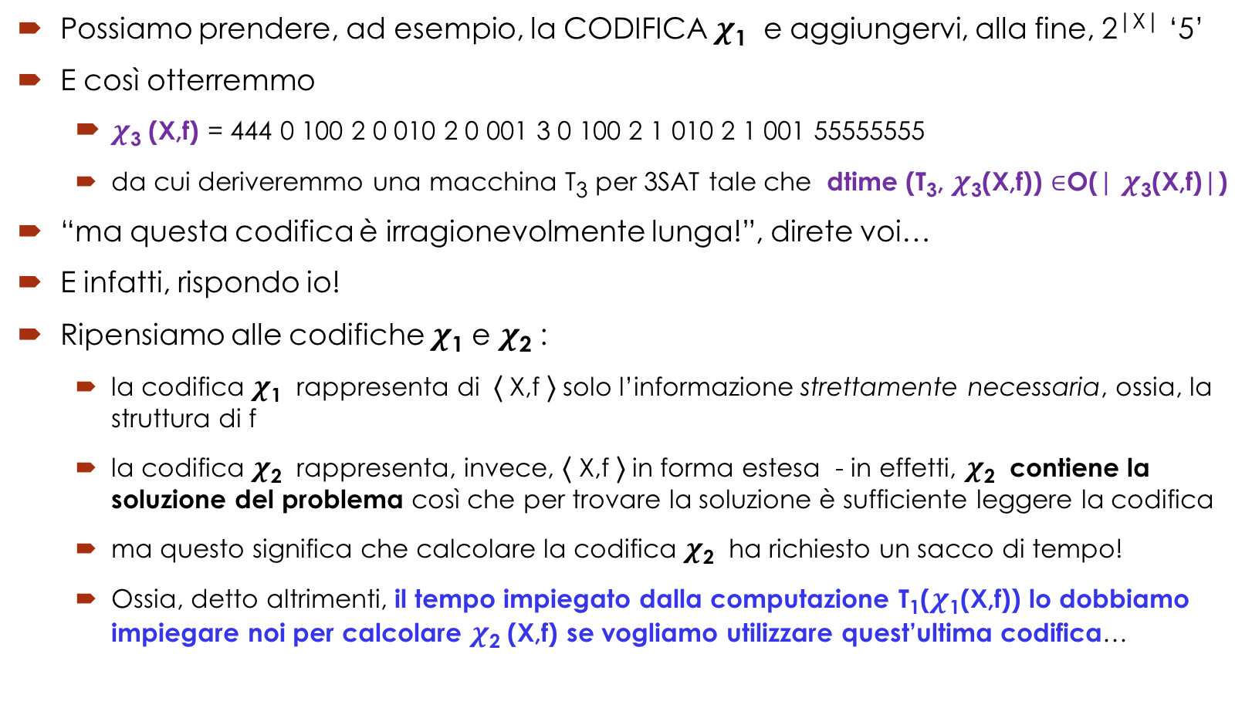
Codifica e soluzione
Possiamo prendere, ad esempio, la CODIFICA $χ$₁ e aggiungervi, alla fine, 2^{|X|} ‘5’
E così otterremmo
$χ$₃ (X,f) = 444 0 100 2 0 010 2 0 001 3 0 100 2 1 010 2 1 001 55555555
da cui deriveremmo una macchina T₃ per 3SAT tale che dtime (T₃, $χ$₃(X,f)) $∈$O(| $χ$₃(X,f)|)
“ma questa codifica è irragionevolmente lunga!”, direte voi…
E infatti, rispondo io!
Ripensiamo alle codifiche $χ$₁ e $χ$₂ :
la codifica $χ$₁ rappresenta di ⟨ X,f ⟩ solo l’informazione strettamente necessaria, ossia, la struttura di f
la codifica $χ$₂ rappresenta, invece, ⟨ X,f ⟩ in forma estesa - in effetti, $χ$₂ contiene la soluzione del problema così che per trovare la soluzione è sufficiente leggere la codifica
ma questo significa che calcolare la codifica $χ$₂ ha richiesto un sacco di tempo!
Ossia, detto altrimenti, il tempo impiegato dalla computazione T₁($χ$₁(X,f)) lo dobbiamo impiegare noi per calcolare $χ$₂ (X,f) se vogliamo utilizzare quest’ultima codifica…

Slide 27
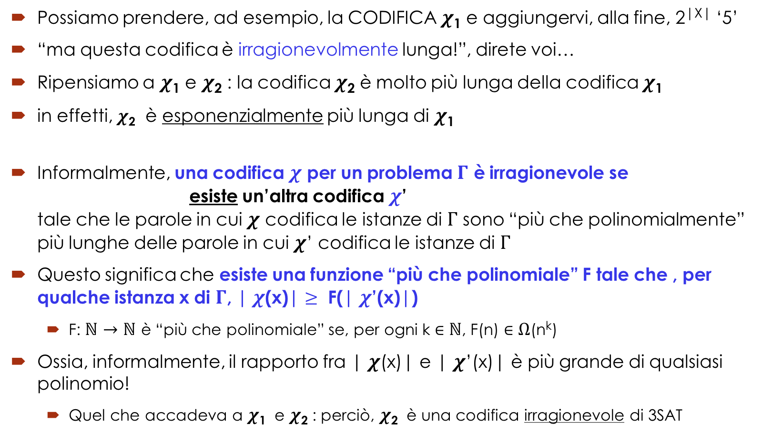
Codifiche (ir)ragionevoli
Possiamo prendere, ad esempio, la CODIFICA $χ$₁ e aggiungervi, alla fine, 2^{|X|} ‘5’
“ma questa codifica è irragionevolmente lunga!”, direte voi…
Ripensiamo a $χ$₁ e $χ$₂ : la codifica $χ$₂ è molto più lunga della codifica $χ$₁
in effetti, $χ$₂ è esponenzialmente più lunga di $χ$₁
Informalmente, una codifica $χ$ per un problema $Γ$ è irragionevole se esiste un’altra codifica $χ$’ tale che le parole in cui $χ$ codifica le istanze di $Γ$ sono “più che polinomialmente” più lunghe delle parole in cui $χ$’ codifica le istanze di $Γ$
Questo significa che esiste una funzione “più che polinomiale” F tale che , per qualche istanza x di $Γ$, | $χ$(x)| $≥$ F(| $χ$’(x)|)
F: $ℕ$ $→$ $ℕ$ è “più che polinomiale” se, per ogni k $∈$ $ℕ$, F(n) $∈$ $Ω$(n^{k})
Ossia, informalmente, il rapporto fra | $χ$(x)| e | $χ$’(x)| è più grande di qualsiasi polinomio!
Quel che accadeva a $χ$₁ e $χ$₂ : perciò, $χ$₂ è una codifica irragionevole di 3SAT

Slide 28
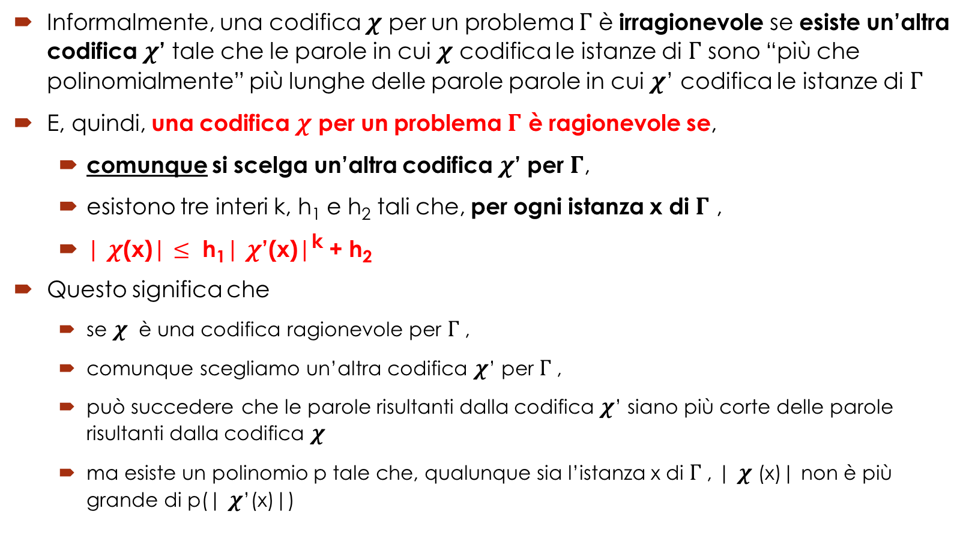
Codifiche ragionevoli
Informalmente, una codifica $χ$ per un problema $Γ$ è irragionevole se esiste un’altra codifica $χ$’ tale che le parole in cui $χ$ codifica le istanze di $Γ$ sono “più che polinomialmente” più lunghe delle parole parole in cui $χ$’ codifica le istanze di $Γ$
E, quindi, una codifica $χ$ per un problema $Γ$ è ragionevole se,
comunque si scelga un’altra codifica $χ$’ per $Γ$,
esistono tre interi k, h₁ e h₂ tali che, per ogni istanza x di $Γ$ ,
| $χ$(x)| $≤$ h₁| $χ$’(x)|^{k} + h₂
Questo significa che
se $χ$ è una codifica ragionevole per $Γ$ ,
comunque scegliamo un’altra codifica $χ$’ per $Γ$ ,
può succedere che le parole risultanti dalla codifica $χ$’ siano più corte delle parole risultanti dalla codifica $χ$
ma esiste un polinomio p tale che, qualunque sia l’istanza x di $Γ$ , | $χ$ (x)| non è più grande di p(| $χ$’(x)|)

Slide 29
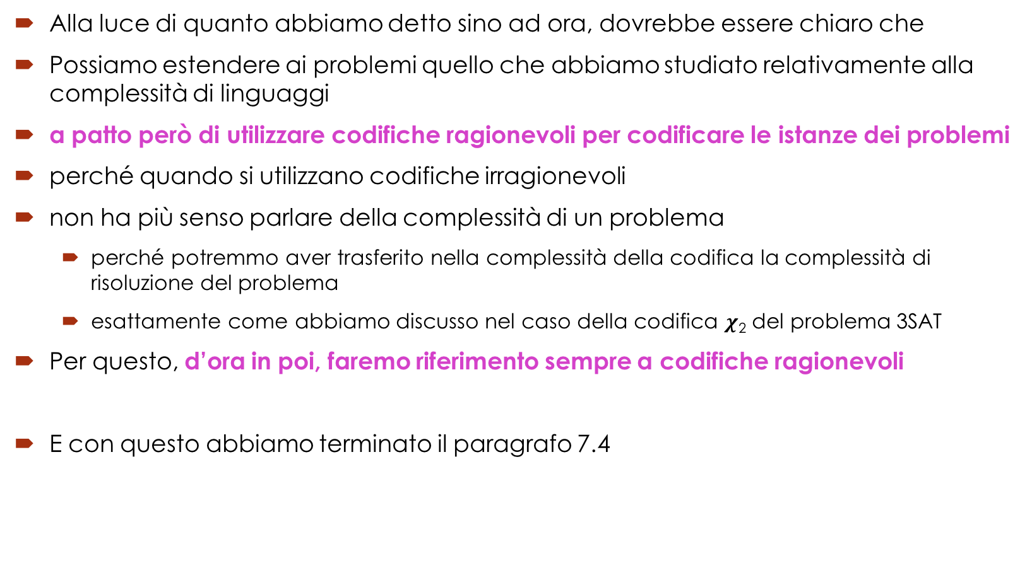
Complessità di problemi e codifica
Alla luce di quanto abbiamo detto sino ad ora, dovrebbe essere chiaro che
Possiamo estendere ai problemi quello che abbiamo studiato relativamente alla complessità di linguaggi
a patto però di utilizzare codifiche ragionevoli per codificare le istanze dei problemi
perché quando si utilizzano codifiche irragionevoli
non ha più senso parlare della complessità di un problema
perché potremmo aver trasferito nella complessità della codifica la complessità di risoluzione del problema
esattamente come abbiamo discusso nel caso della codifica $χ$₂ del problema 3SAT
Per questo, d’ora in poi, faremo riferimento sempre a codifiche ragionevoli
E con questo abbiamo terminato il paragrafo 7.4

